Slide 1

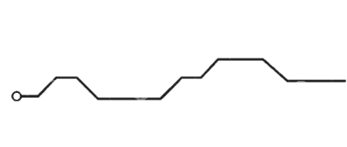
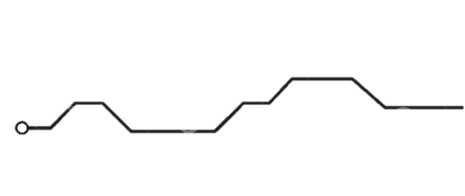


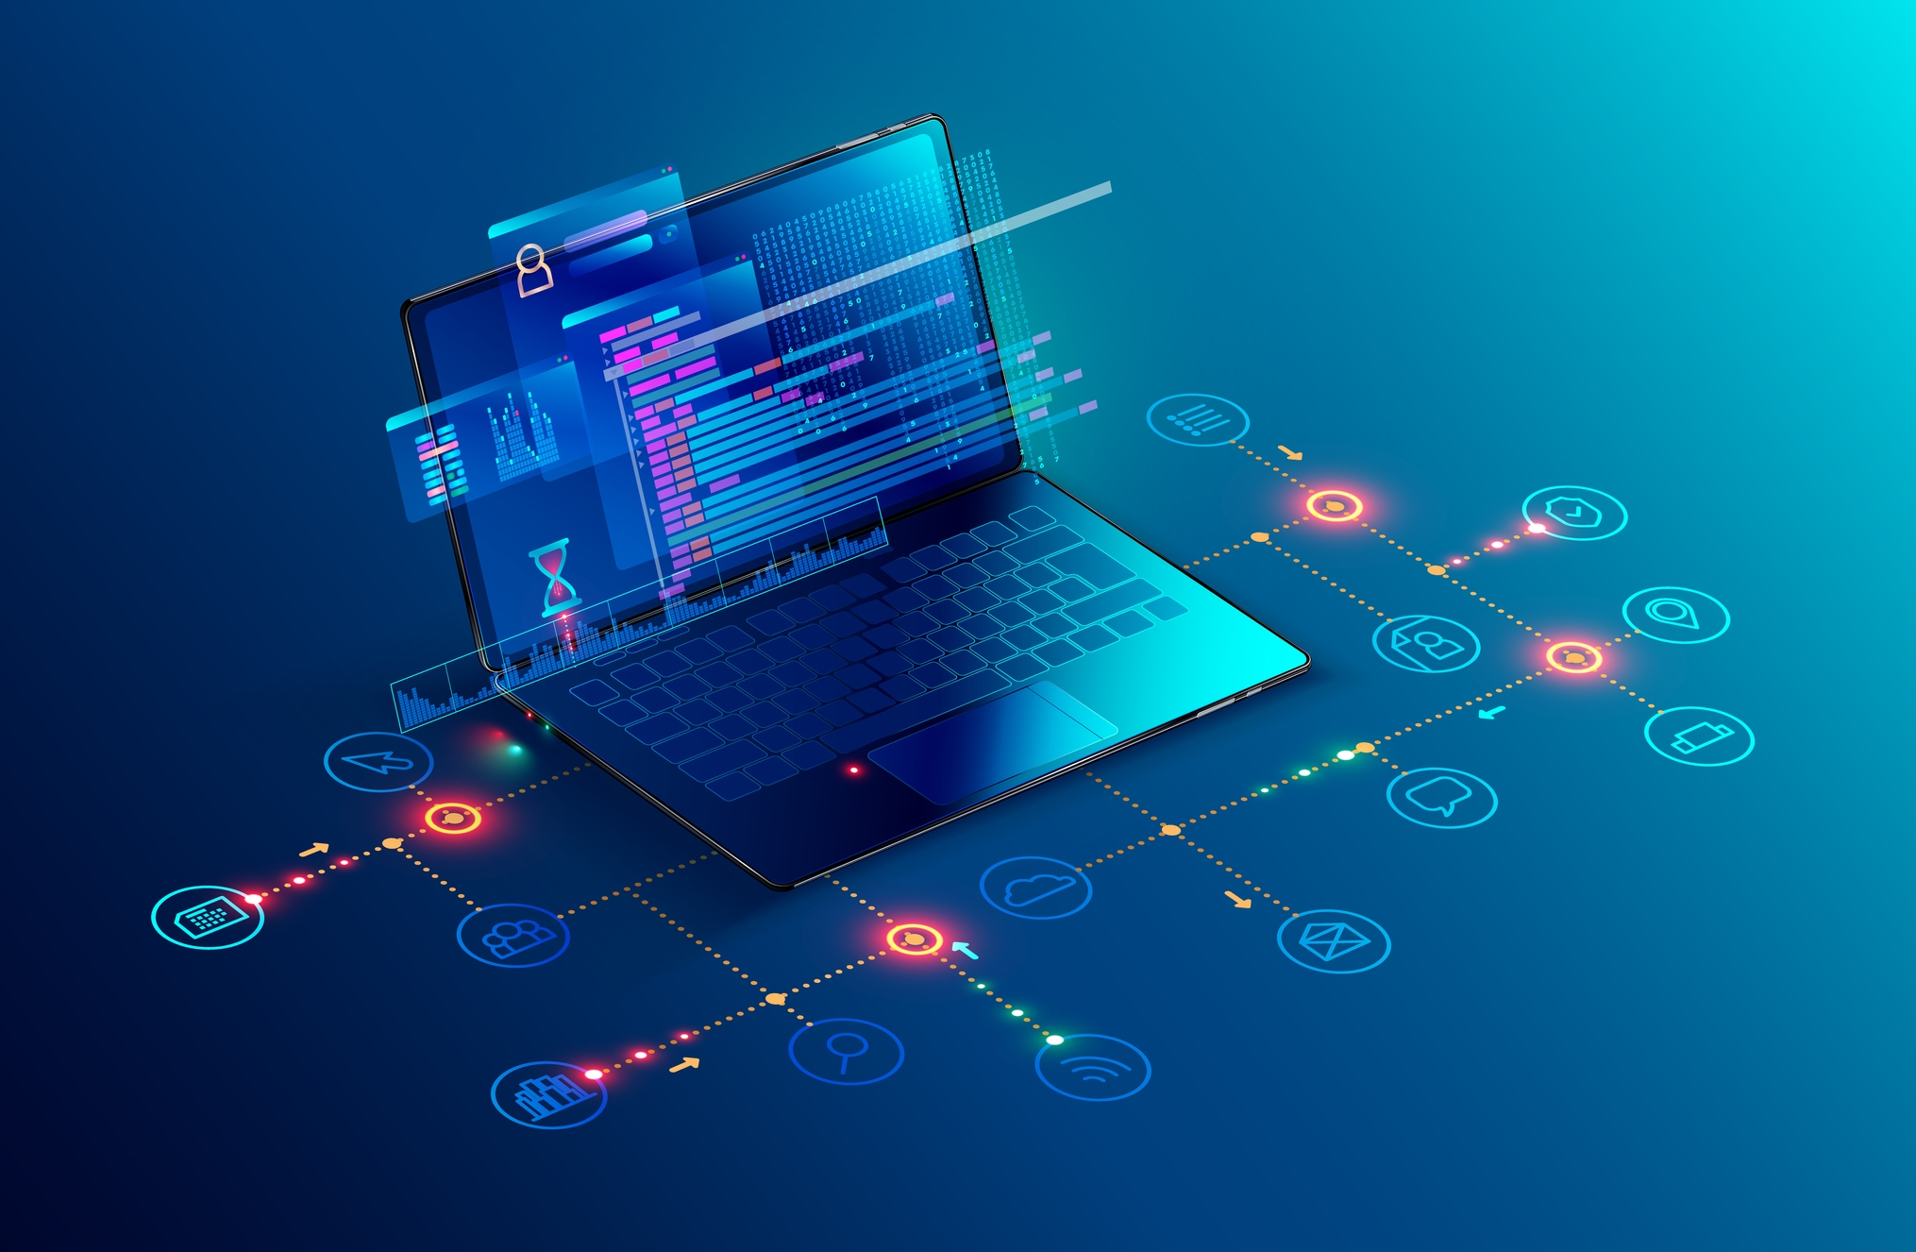

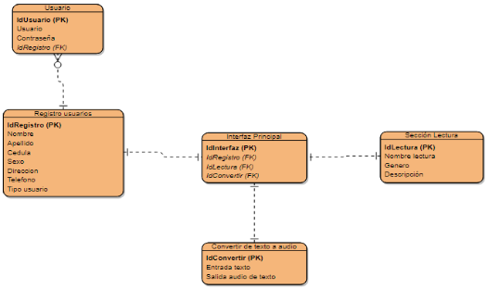


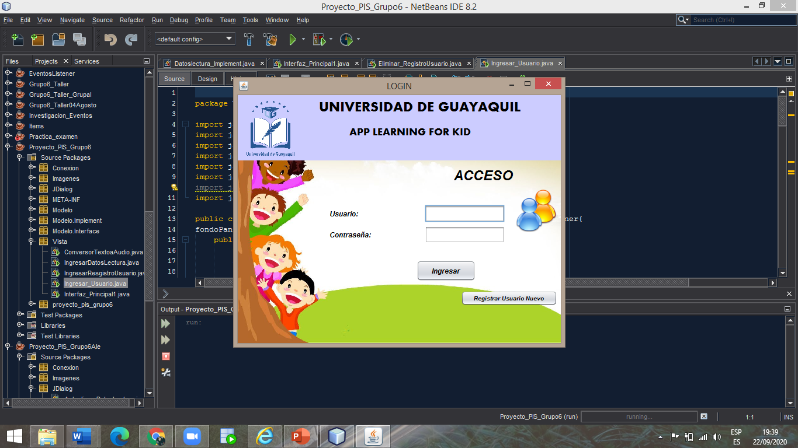
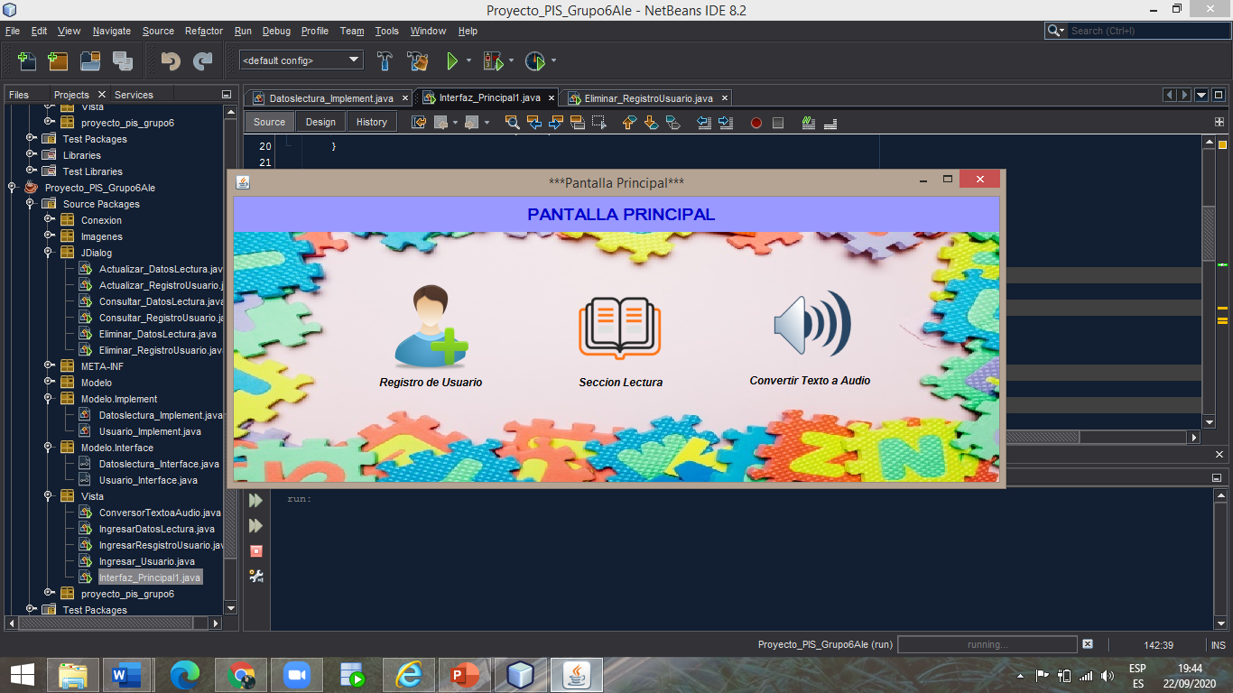






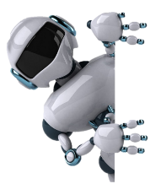
Desarrollo de una aplicación didáctica que permita ayudar a niños entre 3 a 5 años de edad a realizar una correcta pronunciación de palabras aplicando Amazon polly. “Texto a audio”.
Integrantes : Cindi Chiriguaya, Karen yagual, Ariel Bonilla, Bolívar Rodríguez, Alejandro Alejandro.
Carrera de Ingeniería EN SISTEMAS, facultad de ingeniería industrial. Universidad de guayaquil, ecuador
Introducción
OBJETO DE
ESTUDIO
Desarrollar una aplicación que facilitara el aprendizaje de los niños y niñas de kínder entre 3 y 5 años de edad, en el cual el usuario será el docente, tutor o padre del infante este mismo deberá registrarse en la aplicación para así poder acceder al material didáctico y poder fortalecer y enseñarle a los niños y niñas.
Es un asunto un tanto complejo, en que implica, la adquisición de vocabulario, la elaboración de frases que nos lleva a una serie de capacidades, que resultan ser básicas para que se pueda desarrollar el mismo.
Se quiere obtener información sobre las inquietudes de los padres, docentes o tutores de los infantes, con métodos de aprendizaje tecnológicos, para así identificar cual es la dificultad por la que pasan los infantes ya sean trastornos de pronunciación, trastornos del habla, expresión verbal, etc.
Objetivos:
RESULTADO ESPERADOS
Objetivo
General
Diseñar y desarrollar una aplicación didáctica que permita convertir un texto a audio para el aprendizaje y correcta pronunciación de palabras.
Crear un sistema bien especifico con el patrón de diseño DAO que permita interactuar con la ase datos agregándole las operaciones CRUD e el código java netbeans.
Dicho sistema basado en el patrón Dao sea la configuración para la skills desarrollada en Amazon polly.
.
Objetivos
ESPECIFICOS
Analizar las diferentes tecnologías y herramientas disponibles para el desarrollo de la aplicación. Analizar la viabilidad de la aplicación para determinar el alcance.
Realizar las pruebas necesarias para verificar el correcto funcionamiento de la aplicación con los usuarios.
Determinar la causa de las dificultades del lenguaje oral, en niños y niñas del kínder
Fomentar el aprendizaje en niños y niñas de temprana edad.
CONCLUSIÓN
Diseñar y desarrollar por completo con variedad de herramientas la aplicación, luego visualizar y probar si el ambiente de la aplicación es didáctico y de uso fácil, con esto ya realizado verificar si la aplicación cumple con el objetivo de enseñar y evaluar el trastorno por el que pasa el niño o niña si es que lo tuviera.
ALCANCE DEL PROYECTO
RECOMENDACIÓN
El proyecto va enfocado hacia los infantes de tres a cinco años de edad que no pueden pronunciar bien las palabras, con esta aplicación se busca facilitar el aprendizaje de los niños y niñas en la adquisición de vocabulario, la elaboración de frases familiarizadas y que les resulten básicas para que ellos puedan expresarse mejor.
También se desea averiguar el tipo de trastorno de pronunciación, esto se caracteriza principalmente en que el niño omite o pronuncia los fonemas de forma inadecuada (distorsión, sustituciones) para su edad mental, aunque tenga un nivel normal para el resto de las funciones del lenguaje.
Desde los primeros años de vida de cada persona, es fundamental la adecuada pronunciación de palabras, claro respetando cada etapa de los niños, con esta aplicación didacta esperamos que el niño o niña pueda adquirir habilidades y destrezas acorde a su edad.
En la propuesta es necesario cubrir las causas que limitan el desarrollo de la pronunciación de niños y niñas en las edades de tres a cinco años, por lo que facilitaremos un manual que le será útil a los docentes o padres de familia.
PLANTEAMIENTO DEL PROBLEMA
A nivel mundial las dificultades de pronunciación de niños entre tres a cinco años de edad sin lugar a duda; constituye un problema de adaptación al medio escolar, social, que debe ser afrontado por los maestros, padres, y sociedad. Debido a una desinformación, desinterés, desmotivación, falta de juegos lúdicos, innovación de recursos didácticos dinámicos que se da a través del desarrollo de destrezas en el aprendizaje. Debido a estas falencias que se han detectado en algunos niños y niñas; vemos la forma de adoptar esta nueva herramienta o aplicativo tecnológico, que sirva de ayuda en el desarrollo correcto de la pronunciación.
BIBLIOGRAFÍA
http://repositorio.utmachala.edu.ec/bitstream/48000/4589/1/CD00005-2016-TESIS%20COMPLETA.pdf
http://www.cervantesvirtual.com/obra-visor/adquisicin-y-desarrollo-del-lenguaje-en-preescolar-y-ciclo-inicial-0/html/ffbcaf2e-82b1-11df-acc7-002185ce6064_1.html
https://dspace.ups.edu.ec/bitstream/123456789/14744/1/UPS-CT007248.pdf
http://200.23.113.51/pdf/28242.pdf

